Slide 1
Structureren en samenvatten
Presentatie ‘Structureren en Samenvatten' APC onderwijs HOVUmc 2019-09

Slide 2
Inhoud presentatie
Voorbereidingsopdracht bespreken
Structureren in model Silverman en in MAAS 2.0
Structureren en patiënt-gerichte communicatie
Doelen en effecten van structureren
Samenvatten in MAAS 2.0
Samenvatten: doelen, timing en types
Ontwikkelpunten formuleren

Slide 3
Hoe verloopt je consult?
Bespreken van de voorbereidingsopdracht
Hoe verlopen je consulten?
Waar loop je tegenaan wat betreft consultverloop en -structuur?
Wat kun je goed?
Wat wil je verbeteren?
Wat is ‘structuur’ binnen het consult?
Notes:
Inventariseer in de groep, evt. voorbereiden in 2 tallen. Wat zijn sterke punten in hun structuur, wat willen ze verbeteren? NB: vaak worden daarbij ‘doelen’ genoemd (bijv. niet meer uitlopen). Bij structuur gaat het vooral om de ‘middelen’: welke vaardigheid wil je precies inzetten om dat doel te bereiken?
Probeer met name de elementen te benoemen waar het in dit onderwijs over gaat: de subitems van MAAS globaal onder ‘structurering’ en ‘samenvatten (zie de betreffende slides).
Dat vormt een logische overgang naar de volgende slide.

Slide 4
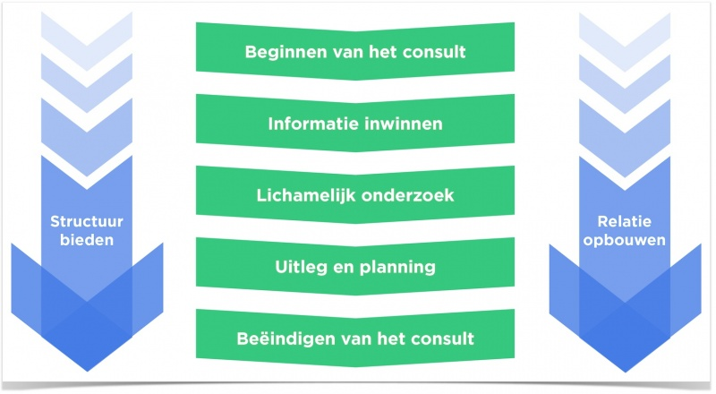
Consultopbouw volgens Silverman
Structureren: een consulttaak die gedurende het hele consult nodig is
Notes:
Structuur bieden is nodig van begin tot eind. Het heeft dat gemeen met ’relatie opbouwen’.
Onderzoek eventueel hoe aios de relatie zien tussen die twee. Vaak wordt gedacht dat ‘structuur’ betekent dat de patiënt op enige manier tekort komt
en dat het de relatie schaadt.
Het tegendeel is waar: met de goede structuur raakt de patiënt meer betrokken bij het gesprek (Silverman 3e druk bl 146).
Ook voor de dokter betekent het dat hij meer ‘vat heeft’ op het consult. Silverman heeft als ‘mantra’: Structure sets you free.

Slide 5
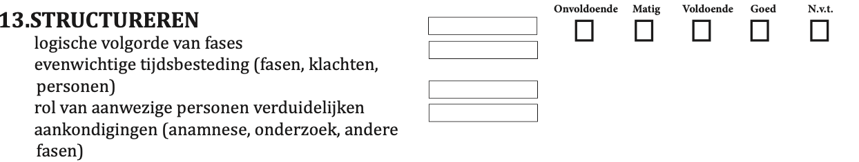
MAAS 2.0
Notes:
Bespreek hier de grootste ‘pitfalls’:
Al bij de intake/vraagverheldering ingaan op de vraag ( bijv. ‘ die verwijzing lijkt me niet zo nodig’, ‘ nou zo ernstig zal het m.i. niet zijn)
Teveel tijd besteden aan intake en onderzoek, te weinig tijd over voor bespreken van diagnose, beleid en advies.
Markeren is een specifieke vaardigheid die de structuur erg ondersteunt. Laat concrete voorbeelden/zinnetjes bedenken.
Er zijn natuurlijk veel meer zaken van belang bij ‘structureren’, denk ook aan:
Plannen en voorbereiden
Agenderen (prioriteren)
Indelen, timen en afbakenen
Samenvatten (wordt hierna in deze presentatie besproken)
Nieuw item (2021) betreft het verduidelijken van ieders rol. Bijv. de dochter die ook als tolk fungeert, de vader die meekomt bij consult van zijn 18 jarige dochter. Expliciete aandacht voor de rollen en de onderlinge verhoudingen van de consult bezoekers.

Slide 6
Patiënt-gericht consult: hoe hou je de regie?
Anamnese
  Traditionele benadering: reeks gesloten vragen
  Moderne benadering: patiënt-gericht, open vragen, luisterende arts
Maar…wie heeft de regie?
  Traditionele benadering: arts heeft de regie/controle
  Moderne benadering: meer kans om controle te verliezen, maar…
Door goed te structureren en samen te vatten behoud je regie,
zonder dat de voordelen van openheid verloren gaan
Notes:
Uit veel onderzoek blijkt dat bij een patiëntgerichte benadering de uitkomsten van het consult beter zijn, zowel subjectief (tevredenheid patient o.a.) als objectief (effect van behandeling op bijv. pijn of RR instelling).
Zie o.a. Silverman ‘Vaardig communiceren in de gezondheidszorg’ 3e druk bl 21 e.v. en bl 123 e.v.
Aios vrezen bij meer patiëntgerichtheid de regie kwijt te raken, en terecht als ze alleen iets ‘uit handen geven’ en geen regie houden.
De structurerende interventies zijn er (ook) op gericht om de regie te houden bij optimale patiëntgerichtheid.

Slide 7
Structureren: doelen
Wat zijn doelen/effecten van een goede consult-structuur?
Het consult verloopt als een goed geordend gesprek
De patiënt is meer betrokken en daardoor een betere gesprekspartner
Het consult verloopt efficiënter (tijd)
Het consult verloopt effectiever (inhoud)
Notes:
Hoe ziet ‘een goede regie’ eruit? (daarbij speelt ook het volgende item ‘samenvatten’ een rol)
De dokter weet op elk moment waar hij is in het consult en wat de taken zijn die daarbij horen.
De patiënt is minder onzeker over wat het consult brengt, en waar de dokter mee bezig is. Hij/zij heeft daardoor de kans om een actieve rol te spelen.
De dokter houdt overzicht: wat heb ik al gedaan, wat komt er nog, hoeveel tijd kan dat kosten?
Door meer betrokkenheid en interactie is de patiëntgerichtheid groot en vallen er geen zaken tussen wal en schip.

Slide 8
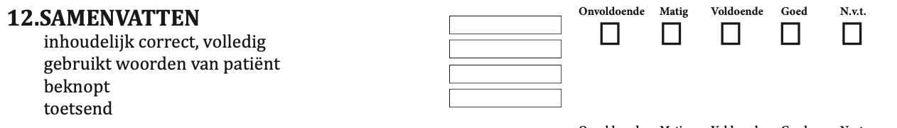
MAAS 2.0
Notes:
Kom zo mogelijk terug op dat wat de aios hierover zelf naar voren hebben gebracht bij het spuien bij de huiswerkopdracht.
Probeer ervoor te zorgen dat er bij de volgende slide concrete voorbeelden zijn uit eigen ervaring.

Slide 9
Samenvatten: doelen
Wat zijn de doelen/effecten van samenvattingen tijdens het consult?
Notes:
De groep noemt effecten, de docent schrijft mee en categoriseert de genoemde effecten onder ‘relatie’, ‘inhoud’ en ‘proces’, overzicht volgt op volgende slides

Slide 10
Samenvatten: doelen (1)
Proces
Consult structureren, sturen
Richting bepalen van je volgende stap
Ordenen van informatie
Overzicht creëren voor patiënt en arts
Relatie
Tonen dat je patiënt gehoord en begrepen hebt
Interactie dokter-patiënt stimuleren
Notes:
Per kopje de groep laten invullen

Slide 11
Samenvatten: doelen (2)
Inhoudelijk
Verifiëren van informatie
Hoofd- en bijzaken beter onderscheiden
Beter onthouden
Informatie-inwinning compleet maken: wat mist arts/patiënt nog?
bij hulpvraag, anamnese, etc.
Consultevaluatie
Notes:
Een bekende pitfall, ook uit de literatuur bekend, (Silverman 3e druk bl 116) is dat wèl het biomedisch verhaal wordt samengevat, maar niet de zorgen, opvattingen en verwachtingen van de patiënt. Benoem dat expliciet hier.
Dus bij het verifiëren van informatie : check medisch inhoudelijk èn wat betreft zorgen/verwachtingen/eigen opvattingen etc.

Slide 12
Samenvatten:
Door het hele consult heen nuttig
Wanneer
Tijdens een consulttaak
Bij overgang naar nieuw consulttaak
Bij afsluiten van gehele consult
Frequentie
Niet te vaak of te weinig
Notes:
Als de dokter te veel/ te vaak samenvat, of daarin onvolledig is zal de patiënt zich afvragen of hij wel begrepen. (Quilligan en Silverman (2012), Silverman 3e druk bl 151.
Door het hele consult heen bieden samenvattingen structuur, bevorderen ze begrip over-en-weer, en leiden ze tot verdieping in de communicatie (spiraalvormige communciatie,Silverman 3e druk bl 151)

Slide 13
Samenvatten: verschillende manieren
Hoe voorkom je dat de patiënt zijn hele verhaal nogmaals gaat vertellen?!
Toetsende samenvatting
Afrondende samenvatting
Notes:
een bekend probleem van aios rond samenvatten, is dat het een uitnodiging lijkt voor patiënten om alles nogmaals uitgebreid te gaan vertellen. Belangrijk om daarop in te gaan, het verschil tussen een 'toetsende' samenvatting en een ‘afrondende’.
Kijk of aios dit verschil kennen/aanvoelen en elementen kunnen benoemen.
Het zit vooral in de stevigheid van de tekst:
‘ik vat nu samen wat ik gehoord heb…….. Heb ik daarmee het belangrijkste gezegd ?!’ is een afrondende, evt. voorafgegaan door: voordat ik u ga onderzoeken etc. Duidelijk uitgesproken, in de intonatie geen groot vraagteken erachter.
‘even checken of ik u goed heb begrepen, u vertelde dus………. Klopt dat, hebt u aanvullingen?’ is toetsend.

Slide 14
Afsluiting
Eigen ontwikkelpunt over ‘structureren’ of ‘samenvatten’
Waar zou je aandacht aan willen besteden, wat wil je oefenen?
Wat is daarbij je doel? Wat levert het je op?
Hoe wil je dat concreet gaan aanpakken?
Notes:
Afsluiting van de presentatie:
- Ieder formuleert een ontwikkelpunt. Zo concreet mogelijk.
Afhankelijk van de tijd en de groep kan er voor gekozen worden om enkele of alle aios hun ontwikkelpunt beknopt in de groep te delen.
NB: het is belangrijk dat de aios enkele weken achtereen oefent met hetzelfde persoonlijke aandachtspunt, om de vaardigheid ook echt te kunnen ontwikelen (Giroldi 2016). Dus niet elke dag een ander aandachtspunt tijdens het spreekuur, maar bijvoorbeeld drie weken lang oefenen met het verzamelen van agendapunten van patiënt en die dan agenderen voor het consult. Daar ook de leergesprekken met hao op afstemmen.

Slide 15
©️ APC-Werkgroep, maart 2021
Deze powerpoint-presentatie wordt aangeboden door de werkgroep Arts-Patiëntcommunicatie (APC) van het HOVUmc.
De presentatie is als onderwijs-bouwsteen op de HOVUmc-wiki te vinden. In het Werkboek ‘Arts-patiëntcommunicatie (APC)-onderwijs over basis gespreksvaardigheden in de aanloop naar de Basis Consultvoeringstoets (BCT)’ zijn verschillende onderwijsprogramma’s uitgewerkt; deze presentatie is daar een onderdeel van.
Vragen, suggesties en feedback zijn welkom; neem daarvoor contact op met APC-leerlijnhouder Gert Roos (g.roos@amsterdamumc.nl).
Notes:
De werkgroep is erg benieuwd naar ervaringen met de (september 2019) nieuwe onderwijsprogramma’s.
Feedback wordt dus erg op prijs gesteld!

